Slide 1
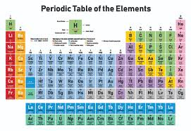
স্বাগতম

Slide 2
পরিচিতি
সুভাষ চন্দ্র দাস
সহকারি শিক্ষক (ভৌত বিজ্ঞান)
সরকারি এস, সি বালিকা উচ্চ বিদ্যালয়, সুনামগঞ্জ।
মোবাইল ফোন-০১৭১২-২৮২৯১৪৭
ছাত্র-শিক্ষক
বিষয়-রসায়ন
শ্রেণি-৯ম/১০ম
অধ্যায়-৪র্থ
সময়-৪০ মিনিট

Slide 3
ভিডিওটি উপভোগ করি

Slide 4
পাঠ ঘোষণা
মৌলের পর্যায়বৃত্তিক ধর্ম

Slide 5
শিখনফল
১।মৌলের পর্যায়বৃত্তিক ধর্ম কি তা সংজ্ঞায়িত করতে পারবে
২।ধাতব-অধাতব ধর্ম ব্যাখ্যা করতে পারবে
৩।ধাতব-অধাতব ধর্ম তুলনা করতে পারবে
৪।মৌলের পারমানবিক আকার তুলনা করতে পারবে

Slide 6
পর্যায়বৃত্তিক ধর্ম
পর্যায় সারণিতে অবস্থিত মৌল্গুলোর কিছু ধর্ম আছে যেমন-ধাতব ধর্ম, অধাতব ধর্ম,পরমানুর আকার,আয়নিকরণ শক্তি,তড়িৎ ঋণাত্মকতা, ইলেক্ট্রন আসক্তি ইত্যাদি যা রাসায়নিক বন্ধনকে নিয়ন্ত্রণ করে । এসব ধর্মকে পর্যায়বৃত্তিক ধর্ম বলে।

Slide 7
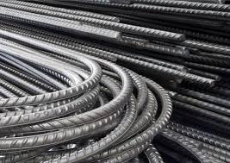
ছবিগুলো লক্ষ্য করি
সোনা
লোহা

Slide 8
ধাতব ধর্ম
সনাতন সংজ্ঞা-যে সকল মৌল চকচকে,আঘাত করলে ঝনঝন শব্দ হয়, তাপ ও বিদ্যুৎ পরিবাহী তাদেরকে ধাতু বলা হয় ।
আধুনিক সংজ্ঞা -যে সকল মৌল এক বা একাধিক ইলেক্ট্রন ত্যাগ করে ধনাত্মক আয়নে পরিণত হয় তাদেরকে ধাতু বলে।
যেমন- আয়রন, তামা ইত্যাদি।
ধাতুর এই ধর্মকে ধাতব ধর্ম বলে।
Na -${ e}^{−}$ ${Na}^{+}$
বা,
Na ${Na}^{+}{ + e}^{−}$

Slide 9
চিত্রগুলো লক্ষ্য করি
গ্যাস ভর্তি বেলুন
অক্সিজেন সিলিন্ডার

Slide 10
অধাতব ধর্ম
সনাতন সংজ্ঞায়- যে সকল মৌল চকচকে নয়, আঘাত করলে ঝনঝন শব্দ হয় না এবং তাপ ও বিদ্যুৎ পরিবাহী নয় তাদেরকে অধাতু বলা হয়।
আধুনিক সংগানুযায়ী-যে সকল মৌল এক বা একাধিক ইলেক্ট্রন গ্রহণ করে ঋণাত্মক আয়নে পরিণত হয় তাদেরকে অধাতু বলে।
যেমন-ফ্লোরিন, ক্লোরিন ইত্যাদি।
অধাতুর ধর্মকে অধাতব ধর্ম বলে।
F +$e^{−}$ $F^{−}$

Slide 11
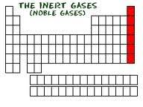
কাজ
পর্যায় সারণি
X
Y
X ও Y এর মধ্যে ধাতু এবং অধাতু আধুনিক সংজ্ঞানুসারে চিহ্নিত কর।

Slide 12
পর্যায় সারণীতে একই পর্যায়ে বাম হতে ডানে যেতে থাকলে ধাতব ধর্ম হ্রাস পায় ও অধাতব ধর্ম বৃদ্ধি পায়।
উপধাতু/অপধাতু
ধাতু
অধাতু
Na | Mg | Al | Si | P | S | Cl | Ar

Slide 13
একই গ্রুপে উপর থেকে নিচে ধাতব ধর্ম বৃদ্ধি পায়।
N
P
As
Sb
Bi
অধাতু
অপধাতু/উপধাতু
ধাতু

Slide 14
পরমানুর আকারের চিত্র
পারমানবিক আকার
আকার
Notes:
পরমানুর আকারের পরিবর্তনের কারণ পাঠ্যবই অনুসারে ব্যাখ্যা করতে হবে।

Slide 15
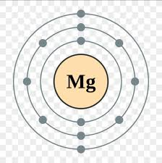
নিচের চিত্র লক্ষ্য কর

Slide 16
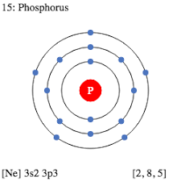
নিচের চিত্র লক্ষ্য করি

Slide 17
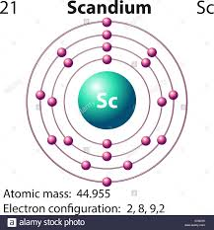
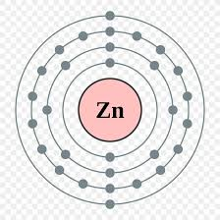
কাজ
B
A
ইলেক্ট্রন বিন্যাস-
২,৮,৯,২
ইলেক্ট্রন বিন্যাস-
২,৮,১৮,২
A ও Bএর মধ্যে কোনটি আকৃতিতে বড় এবং কেন-ব্যাখ্যা কর ?

Slide 18
মূল্যায়ন
১।সোডিয়ামকে ধাতু বলা হয় কেন ?
২।পটাশিয়াম অপেক্ষা ক্যালসিয়াম আকৃতিতে ছোট কেন-ব্যাখ্যা কর?
৩।২টি অপধাতুর নাম লিখ।
৪।অক্সিজেনকে অধাতব মৌল বলা হয় কেন ?
৫। ফ্লোরিন ও ক্লোরিনের মধ্যে কোনটি আকৃতিতে বড় এবং কেন ?

Slide 19
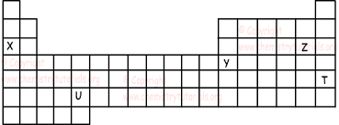
বাড়ির কাজ
X ,Y ও Z মৌলগুলোর মধ্যে –
(a)ধাতু ও অধাতু চিহ্নিত কর এবং কারণ ব্যাখ্যা কর।
(b)আকৃতির ক্রম কারণসহ ব্যাখ্যা কর।

Slide 20
ধন্যবাদ

